Slide 1
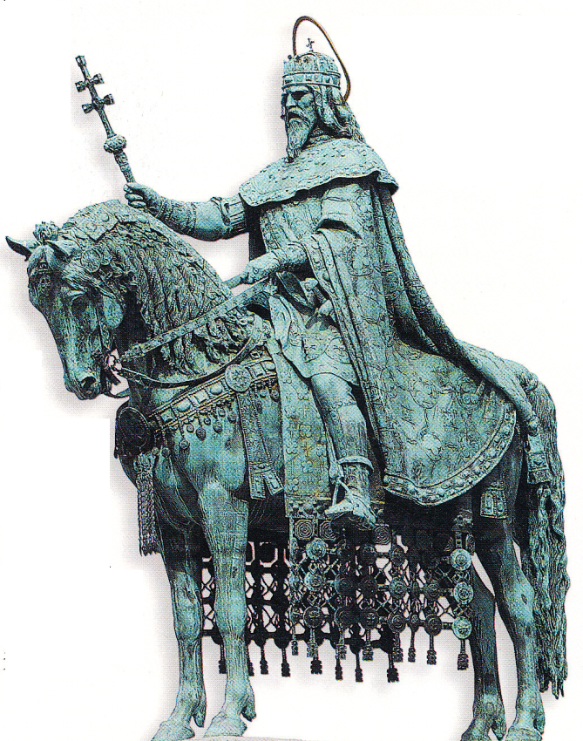
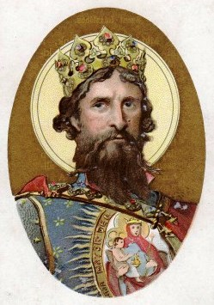
László, a lovagkirály
I. (Szent) László (1046 – 1095)
Árpád-házi magyar király 1077 - 1095.
László intézkedései három fő irányt követtek. Törvényeivel a magyar társadalom legsúlyosabb kérdéseit próbálta megoldani. Ugyanis a társadalom nagy részét alkotó szabadok egyre inkább elszegényedtek. Azt azonban nehezen fogadták el, hogy egy földesurat szolgáljanak. Ezért gyakran megszöktek, és vidékről vidékre kóboroltak, vagy elvették más tulajdonát.

Slide 2
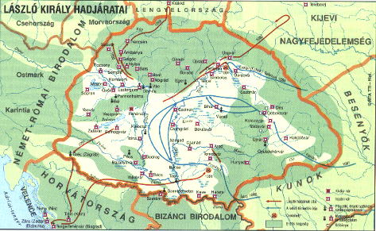
A király megtiltotta a kóborlást, a tolvajokkal szemben pedig rendkívül szigorú törvényeket hozott a magántulajdon védelmében. Aki egy tyúk értékénél többet lopott, azt felakasztották. Kisebb lopásét csonkítás vagy súlyos pénzbüntetés járt.
A másik irány az egyház erősítése volt, ebben I. Istvánt választotta példaképül. Új püspökségeket alapított, szorgalmazta az egyházi iskolák működését. Kezdeményezte a pápánál István király, Imre herceg és Gellért püspök szentté avatását. Tevékenysége, mély vallásossága, a pápával ápolt jó kapcsolata Istvánhoz méltó uralkodóvá tették. Később Lászlót is szentté avatták.
Uralkodása alatt Magyarország Közép európai nagyhatalom lett.
Harmadrészt jelentős külpolitikai sikereket ért el. Uralkodása alatt kezdődött a magyar királyság terjeszkedése : meghódította Horvátországot. Lászlót az utókor lovagkirályként emlegette.

Slide 3
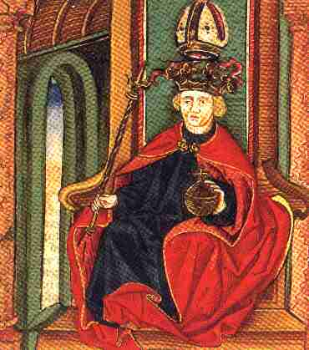
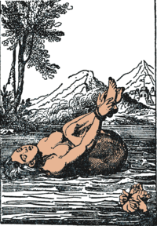
Könyves Kálmán uralkodása
Mivel László királynak nem volt fiú utóda, ezért unokaöccse, Kálmán követte a trónon.
Őt (valószínűleg gyenge testalkata miatt) eredetileg papnak szánták.
Latinul tudó, írásban és olvasásban is jártas királyunk műveltsége kivételesnek számított.
Kálmán király folytatta elődje munkáját, de törvényeiben enyhült a szigor a tolvajokkal szemben.
Könyves Kálmán (1074 – 1116) magyar király 1095 – 1116 között. Tanult királyunk volt, s ebből ered a "Könyves" név.
Kálmán törekedett a királyi birtokok és bevételek megőrzésére.
Támadó hadjáratokat vezetett Halics felé, és meghódította Dalmáciát.
„Boszorkányok pedig nincsenek.” Megszüntette az istenítéleteket.

Slide 4
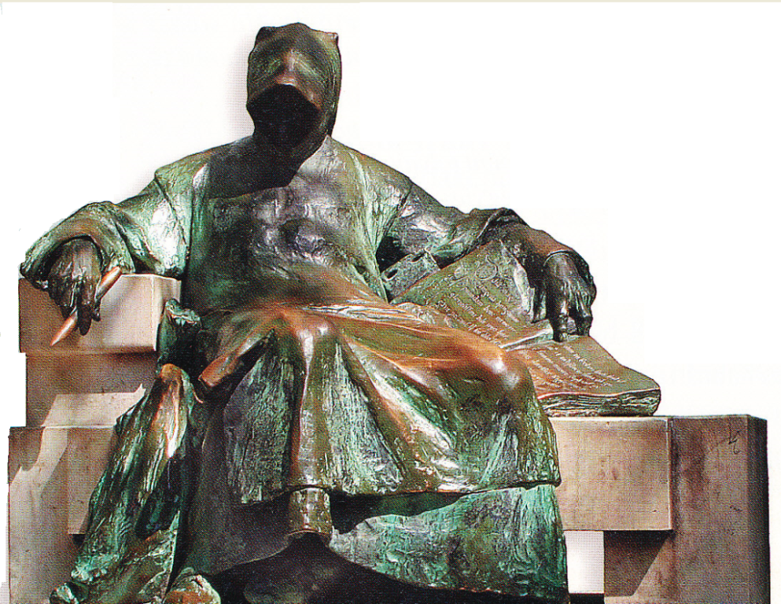
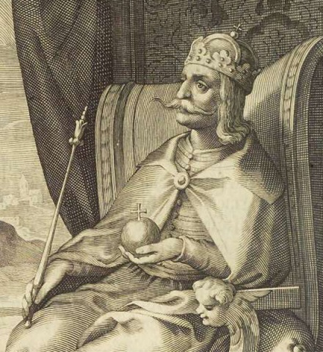
III. Béla uralkodása
Anonymus szobra a Városligetben
A magyar királyság helyzete a 12.századvégén, III. Béla uralkodása alatt erősödött meg újra.
A magyar-bizánci szövetség megerősítése érdekében Béla a bizánci udvarban nevelkedett. A két ország kapcsolata erősödött akkor, amikor a bizánci császár, Manuél lányával jegyezték el. Mivel Manuélnek nem volt fia, és Bélának magas méltóságot juttatott, feltételezik, hogy örökösének szánta. Bélát mindaddig trónörökösként is kezelték, amíg a császárnak fia nem született.
Ekkor azonban az eljegyzését felbontották, és Béla hamarosan visszatért Magyarországra.
Magyarországon az új királyt bizalmatlanság fogadta, pedig neveltetése kiváló volt, remek diplomáciai érzékkel rendelkezett, és jártas volt a fegyverforgatásban is. Manuél halála után területeket foglalt el Bizánctól, jó viszonyt épített ki a pápával és francia felesége révén a párizsi udvarral is.
III. Béla (1148 – 1196) Árpád-házi magyar király, uralkodott 1172-től haláláig.

Slide 5
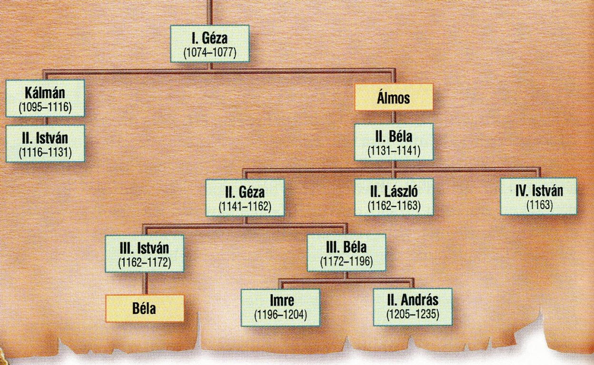
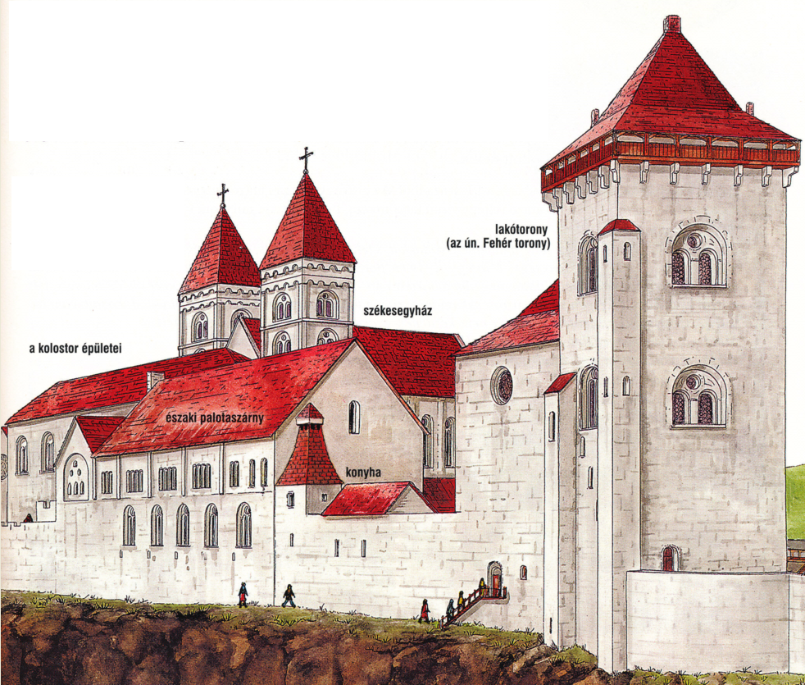
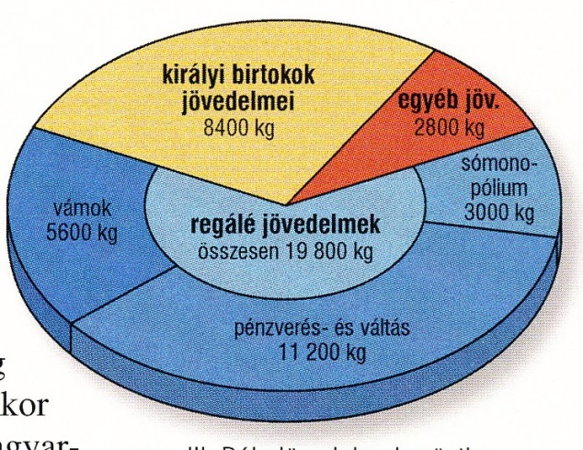
Béla jövedelmeiről fennmaradt egy részletes feljegyzés. Ennek alapján ismerjük a királyi bevételeket. Ezek egy része a királyi birtokokról
beszedett élelem és nemesfém. Más részük a királyt mint az ország uralkodóját megillető jövedelmek, amelyeket pénzben fizettek. Ilyenek voltak a különböző adók és vámok.
Árpád-ház a XI-XIII. században
Regálé jövedelmek volt a neve az államkincstárt illető, királyi felségjogon szedett jövedelmeknek.
Sót külföldre csak a király szállíthatott, ebből is jelentős bevétele származott.
Az esztergomi vár III. Béla idején, amely a lakhelye is volt.
Királyi jövedelmek III. Béla idején

Slide 6
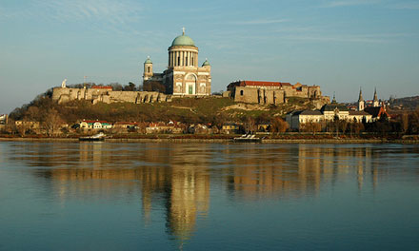
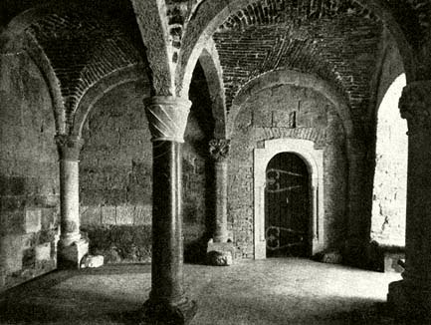
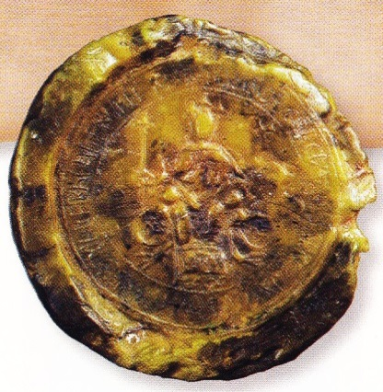
Bevételei felülmúlták a nyugati uralkodókét is. Belőlük Béla bőkezűen adakozott kolostorok építésére. Fontosnak tartotta, hogy hatalma külsőségekben is kifejeződjön. Ezt szolgálta Esztergomban a királyi palota és a székesegyház megépítése.
Az uralkodó által épített királyi palota egy belső részlete.
Esztergomban a királyi palota és a székesegyház napjainkban.
A bizánci udvarban azt is tapasztalta a magyar király, milyen fontos az ország dolgainak - főképpen a birtokadományoknak – az írásba foglalása.
Ezért önálló királyi hivatalt, kancelláriát szervezett az oklevelek kiadására.
III. Béla pecsétje, amellyel hitelesítette a királyi okleveleket.

